Slide 1
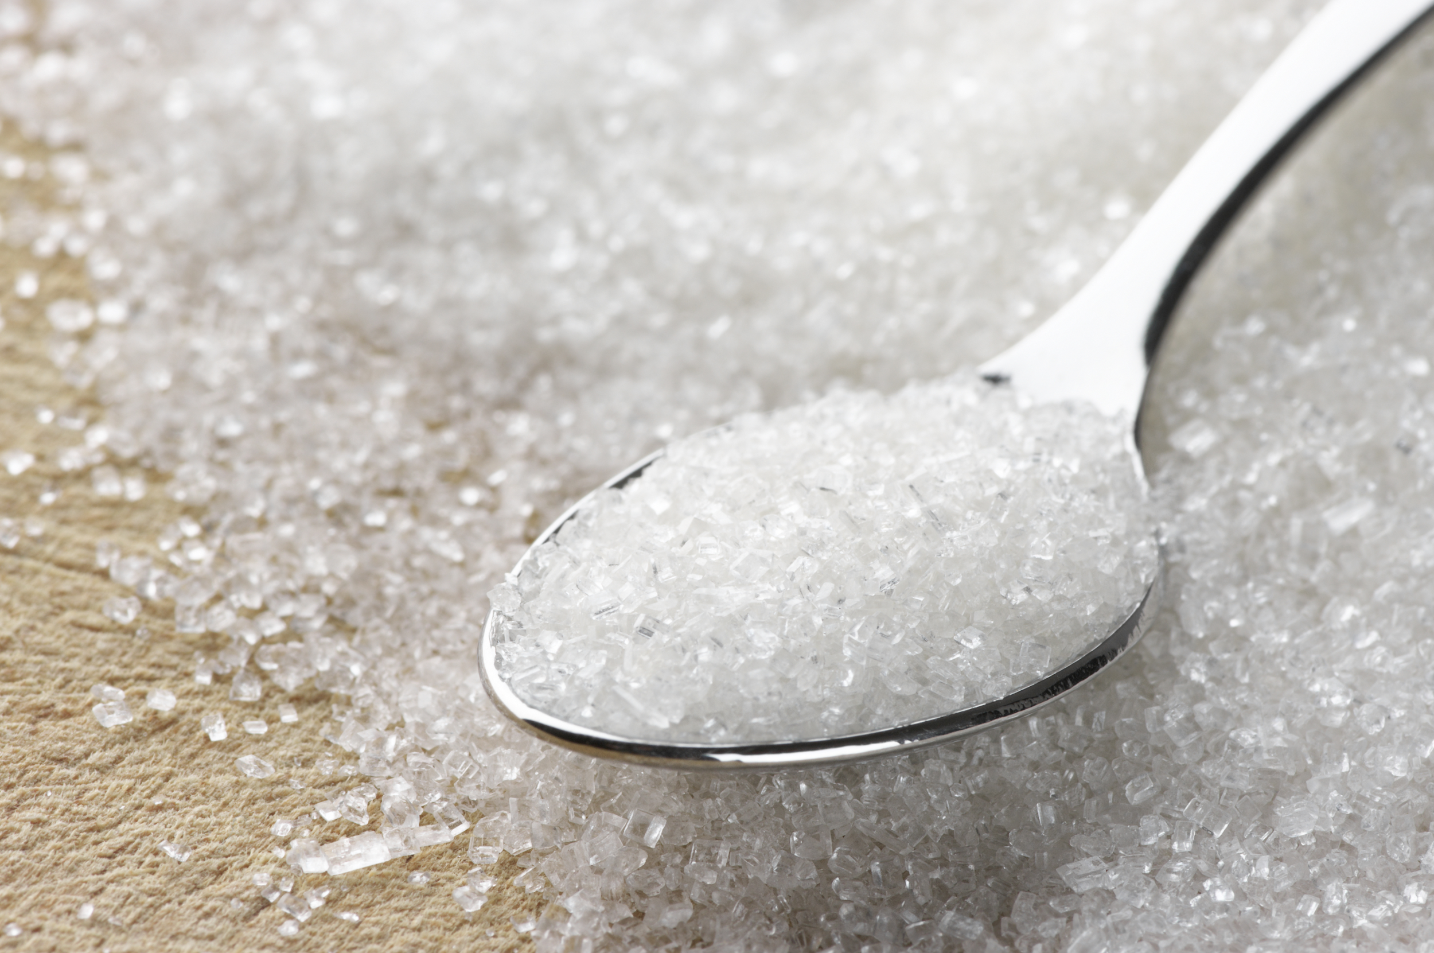
AZÚCAR

Slide 2
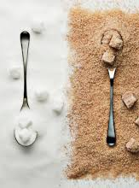
ÍNDICE
Azúcar: Cómo afecta negativamente al organismo
¿Cuánta azúcar debe consumir una persona al día?
¿Qué es y cómo afecta al cuerpo el índice glucémico de los alimentos?
Realiza un listado sobre los principales alimentos de uso común que contienen azúcar.

Slide 3
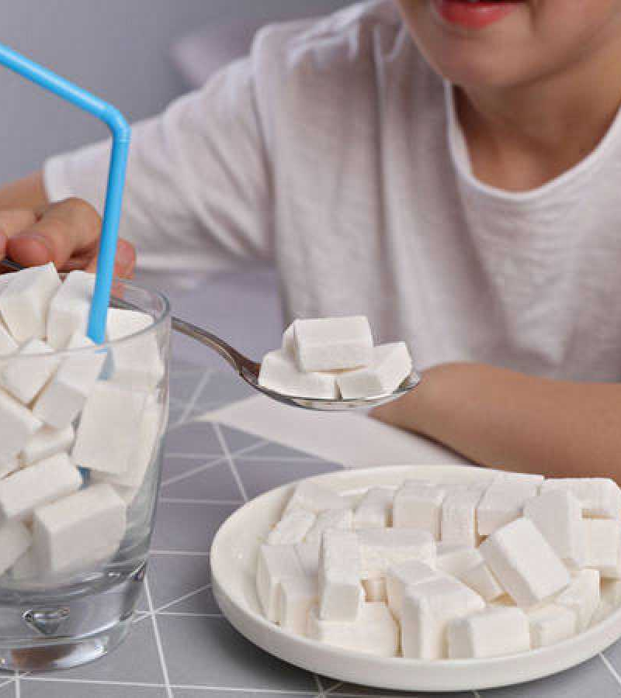
AZÚCAR: CÓMO AFECTA NEGATIVAMENTE A NUESTRO ORGANISMO
Según la OMS, nuestro consumo diario de azúcar no debe de superar 50 gramos, aunque recomiendan bajar nuestra ingesta a 25 gramos diarios, pero…
¿Qué efectos negativos puede tener en nuestro organismo superar esta cantidad?.

Slide 4
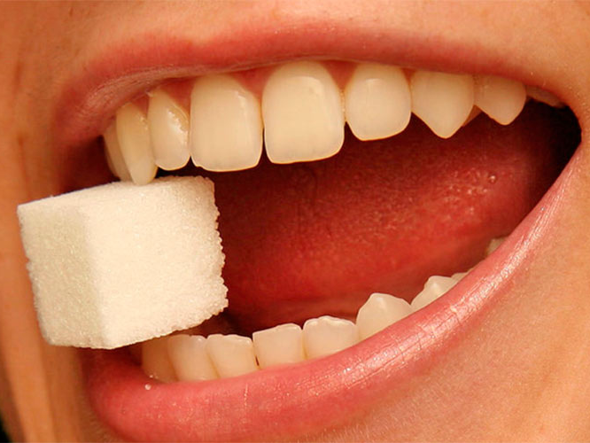
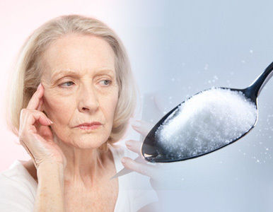
2. ACELERA EL ENVEJECIMIENTO
PRODUCE ENFERMEDADES DENTALES
Algunas enfermedades dentales, como las caries, son debidas a la ingesta excesiva de azúcar
El azúcar reduce la capacidad de reparación de nuestros tejidos, produciendo envejecimiento

Slide 5
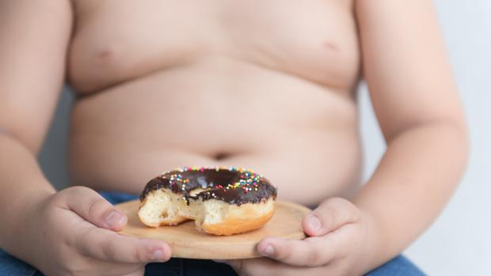
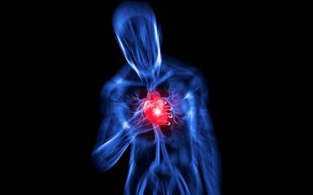
3. AUMENTO DE PESO
El azúcar aumenta el riesgo de obesidad y otras enfermedades como la diabetes
4.ENFERMEDADES CARDIOVASCULARES
Otro de los perjuicios del azúcar es la aparición de enfermedades cardiovasculares

Slide 6
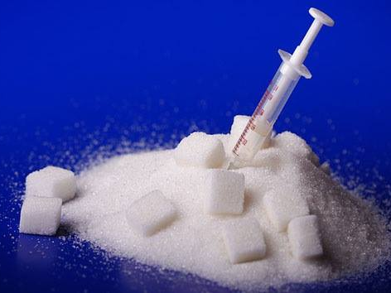
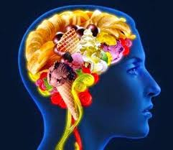
5. CREA ADICCIÓN
El azúcar produce dopamina, lo que genera adicción
6. EMPEORA EL RENDIMIENTO DEL CEREBRO
Según algunos estudios, el consumo de azúcar produce una reducción de nuestras capacidades de memorización y aprendizaje

Slide 7
2. ¿Cuánta azúcar debe consumir una persona al día?
El cuerpo usa glucosa como combustible, pero eso no significa que la única fuente tenga que ser el azúcar.
La OMS recomienda consumir menos de 25 gramos de azúcares libres al día (aquellos que se añaden a los productos), ya que aportan calorías innecesarias y contribuyen a la aparición de la obesidad, la diabetes, la caries y las enfermedades cardiovasculares.

Slide 8
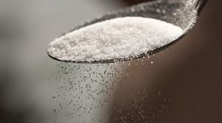
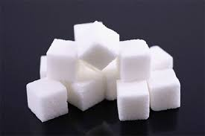
Una cucharita de café llena tiene 4 o 5 gramos y una sopera entre 12 y 15 gramos. Esta cantidad equivale a 25 gramos (6 terrones) de azúcar por día.
Sobrepasamos las cantidades máximas con un simple desayuno sin darnos cuenta, es un problema muy grave que deberíamos de tratar de llevar lo mejor posible ya que hay que controlar muy seriamente el azúcar que ingerimos diariamente para no sufrir ninguno de los problemas mencionados en los apartados anteriores

Slide 9
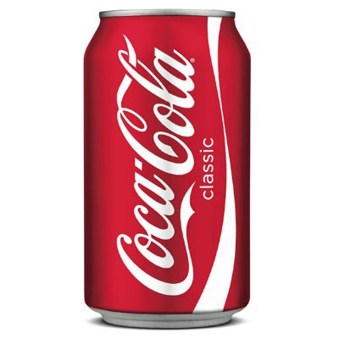
DATE CUENTA
Respecto a lo que la OMS nos recomienda, es muy importante mirar bien los envases de los alimentos que consumimos diariamente. Hazte la idea de que una lata 330ml de Coca Cola, tiene 11g de azúcares por cada 100ml de refresco, lo cual equivale a que en cada lata hay 33 gramos de azúcares.
=
=
8 cucharadas
33 gramos de azúcar
7 terrones

Slide 10
DATE CUENTA
Por este tipo de cosas es tan necesario ver lo que realmente estamos consumiendo, tened en cuenta que, bebiendo media lata de coca cola o cualquier otro refresco, casi se alcanza el LÍMITE DIARIO recomendado por la OMS (Organización Mundial de la Salud).
Es muy dificil no consumir azúcar, mucho!!!, ya que casi todos los alimentos que hay en un supermercado llevan azúcar.

Slide 11
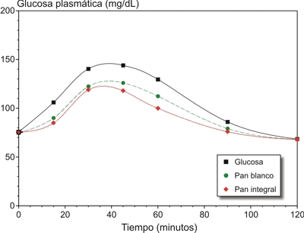
3.¿Qué es y cómo afecta el índice glucémico de los alimentos?

Slide 12
3.1 ¿Qué es el índice glucémico?
El índice glucémico es un sistema que sirve para cuantificar la velocidad en la que los hidratos de carbono de un alimento pasan a la sangre como glucosa.
Los alimentos pueden tener un índice glucémico:

Slide 13
3.2 ¿Cómo afecta al organismo?
Cuano una persona come muchos alimentos con índices glucémicos altos produce picos altos de azúcar en sangre, es decir, las denominadas hiperglucemias.
Estas son muy perjudiciales para los diabéticos, ya que al no producir su cuerpo insulina, no se puede regular el azúcar en sangre. Y no solo para los diabéticos, para las personas sin diabetes también es preocupante porque si lo tienen como rutina…al final se pueden convertir en diabéticos, obesos, enfermos cardiacos, etc.

Slide 14
Si no se trata la hiperglucemia, puede favorecer la acumulación de cetonas en la sangre y en la orina (cetoacidosis). Los signos y síntomas incluyen los siguientes:
Aliento con olor a fruta
Náuseas y vómitos
Dificultad para respirar
Boca seca
Debilidad
Desorientación
Coma

Slide 15
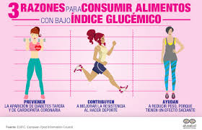
Por último…hay que tener muy en cuenta que el índice glucémico no determina si un alimento es sano o no.
Ej: la fruta tiene un gran
índice glucémico y es
muy beneficioso
para la salud

Slide 16
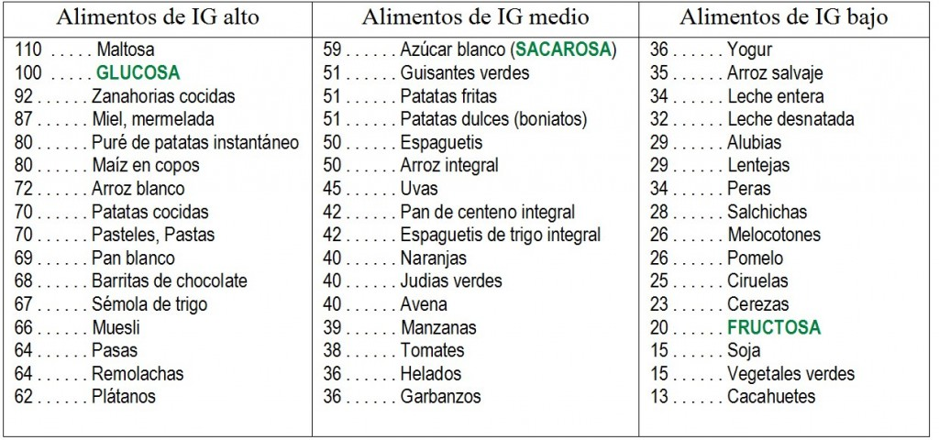
Listas de alimentos con su índice glucémico

Slide 17
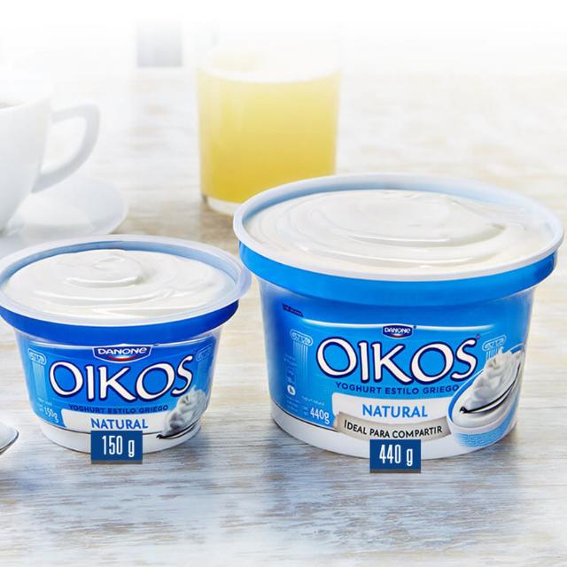
Alimentos de uso común y su nivel de azúcar
Yogur bajo en grasa…
Que un yogur sea 0% materia grasa no implica que sea libre de azúcar. Con frecuencia este nutritivo producto está cargado de azúcar para mantener el sabor y la textura que se pierde cuando eliminas la grasa. Aunque parezca increíble uno de estos yogures puede contener hasta 20 gramos de azúcar.

Slide 18
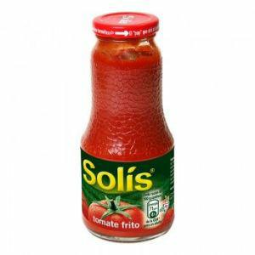
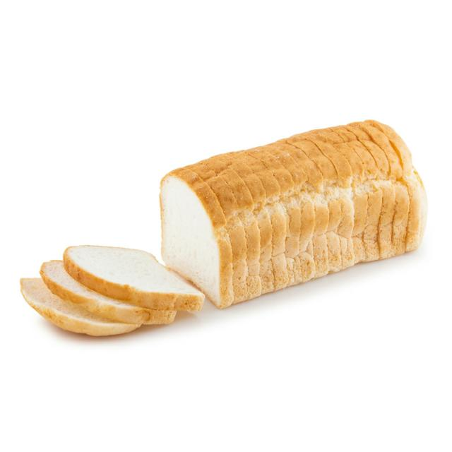
Alimentos de uso común y su nivel de azúcar
Conserva de tomate
Para que un sofrito de tomate no sea ácido se le añade azúcar. Las latas de tomate de unos 150g pueden llegar a tener más de 13g de azúcar, o tres cucharaditas.
Pan de molde
El promedio de azúcar presente en una rebanada de pan procesado es de unos 3 g. Si bien algunos de los azúcares se forman naturalmente en el proceso de horneado, gran parte se añaden para dar un mejor sabor.

Slide 19
Niveles de azúcar en los alimentos
Lo primero que debemos hacer para descubrir el azúcar oculto en los alimentos es leer la etiqueta de los alimentos y allí, concentrarnos no sólo en la información nutricional que puede indicar la proporción de azúcares que posee el producto, sino también, debemos identificar los endulzantes entre la lista de ingredientes del alimento.

Slide 20
Niveles de azúcar en los alimentos
En la lista de ingredientes podemos identificar azúcares bajo diferentes nombres, por ejemplo, si se habla entre los ingredientes de glucosa, sacarosa, fructosa, jarabe de maíz, miel de caña, miel, dextrosa, maltosa, sacarosa, concentrados de zumos de frutas, entre otros, sabremos que el alimento analizado contiene azúcar.

Slide 21
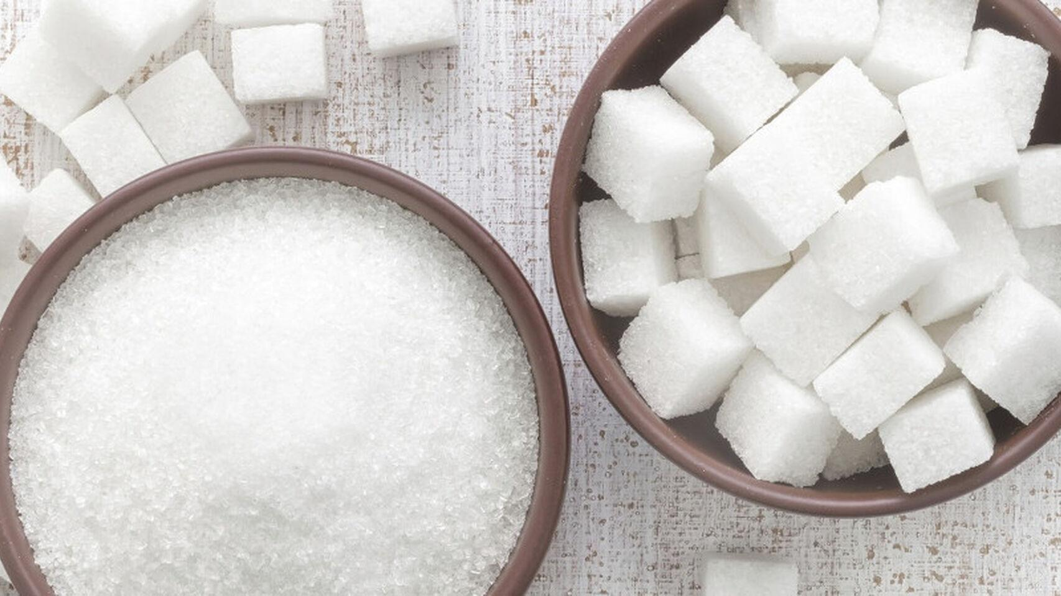
ACTIVIDAD 1:
Busca el etiquetado de 10 productos que tengas por casa y elabora una lista de alimentos ordenada de mayor a menor cantidad de azúcar que llevan.
ACTIVIDAD 2:
Diseña una dieta para 1 día (Desayuno – Recreo – Almuerzo – Merienda y Cena) donde no aparezcan los azúcares añadidos.
Fecha de entrega: Viernes 24 Abril a las 23.59 h

Slide 22
FIN

